Slide 1
Vorlesung Netzwerksicherheit
Sommersemester 2022
Mo. 14-16 Uhr

Slide 2

Bugbounty-Challenge
Danke für eure Beiträge!
Platz | Studi | Punkte
1. | Felix | 2
2. | Dana, Nilay, Michael | 1
3. | Hier könnte dein | Name stehen

Slide 3
Grundlagen IT-Sicherheit
Kapitel 2

Slide 4
IT-Sicherheit
Relevante Grundlagen der IT-Sicherheit (VL ITSI) und mehr:
Schutzobjekte / Daten
Bedrohungen / Bedrohungsmodelle
Schutzziele
Angreifer / Angreifermodelle
Maßnahmen

Slide 5
Schutzobjekte / Daten
IT-Systeme
Personal Computer / Server
(Aktive) Netzwerkelemente
Mobiltelefone
Fernseher
Autos
Informationen
Beliebige Daten
Interpretation der Daten

Slide 6
Schutzobjekte / Daten (forts.)
Aktive/Passive Objekte
Verarbeiten Informationen (Prozesse)
Speichern Information (Dateien)
Subjekte
Benutzer
Aktive Objekte (=Prozesse) in Ausführung durch Benutzer
Gruppen

Slide 7
Schutzobjekte / Daten (forts.)
Zugriffe
Klassische Zugriffe (Inhalte):
Lesezugriff (R)
Schreibzugriff (W)
Ausführen (X)
Erweiterte Zugriffe (Metadaten)
Dateiinformationen
Zugriffsrechte
Sticky-Bits (Benutzer / Gruppen / Berechtigungen)

Slide 8
Bedrohungen
Allgemein:
Unbefugter Zutritt (Räumlichkeiten / Infrastruktur / Dienste / Accounts / …)
Unautorisierter Zugriff (Daten / Informationen / …)
Einsichtnahme (Lesen / Abhören / …)
Veränderung (Fälschung / Löschung / …)
Unbefugte Aktionen (Prozesse)
Unautorisierte Tätigkeit (Code-Injection / Social-Engineering / …)
Durch manipulierte Dritte (Privilege-Escalation / CEO-Fraud / …)
Verhinderung der Diensterbringung (Denial-of-Service)

Slide 9
Bedrohungsmodelle
STRIDE (Microsoft)
S poofing
T ampering
R epudiation
I nformation Disclosure
D enial-of-Service
E levation of Privilege
- Täuschung über die eigene Identität / Position / Kompetenz
- Manipulation / Sabotage / Etikettenschwindel
- Abstreitbarkeit / Zurechenbarkeit
- Kopie von Geschäftsgeheimnissen / Identitätsdaten
- Ressourcenverbrauch / Infrastruktur / Wartung
- Rechteausweitung zum Zugang zu Ressourcen

Slide 10
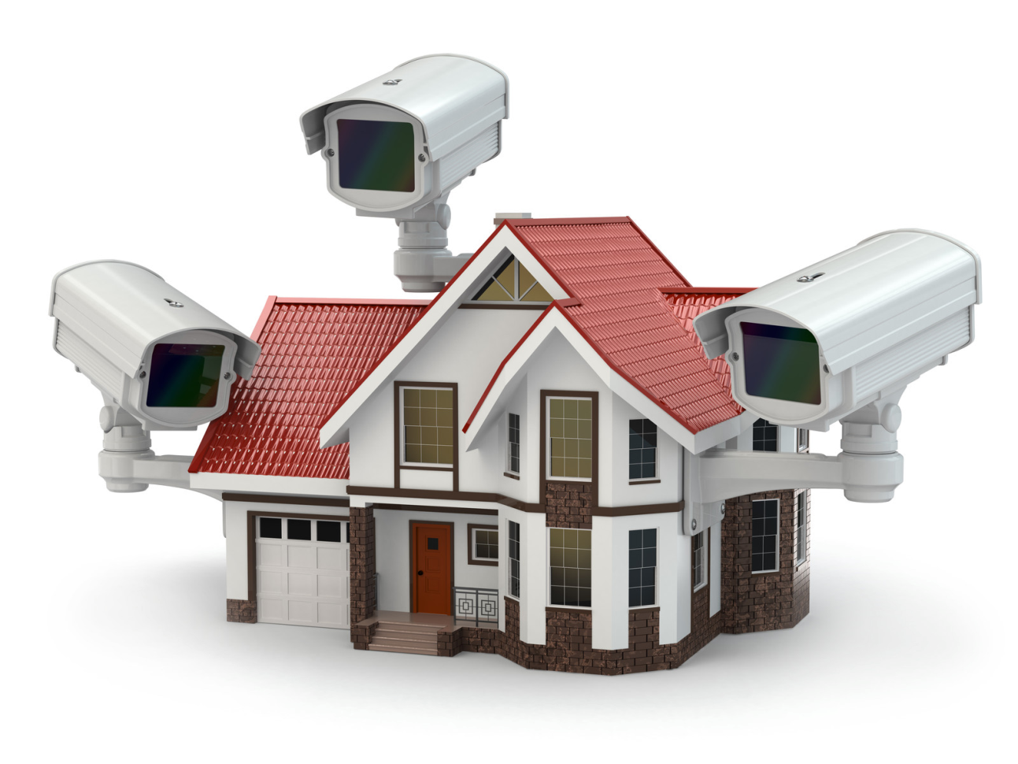
Bedrohungsmodelle
STRIDE (Microsoft)
S poofing
T ampering
R epudiation
I nformation Disclosure
D enial-of-Service
E levation of Privilege

Slide 11
Schutzziele
++
CIA
Vertraulichkeit
Integrität
Verfügbarkeit
Zurechenbarkeit
Untergeordnete Schutzziele
Unverkettbarkeit, Nicht-Verfolgbarkeit, Verdecktheit, Pseudonymität, Transparenz, Revisionsfähigkeit, Beherrschbarkeit, Kontingenz, Glaubhafte Abstreitbarkeit, Nicht-Abstreitbarkeit …
- Inhalte / Existenz
- Inhalte / Ersteller / Absender / Zeitpunkte Erstellung und Änderung
- Informationen / Dienste
- Ersteller / Zeitpunkt / Ort

Slide 12
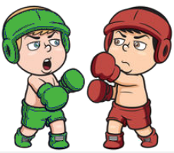
Schutzziele
++
CIA
Vertraulichkeit
Integrität
Verfügbarkeit
Zurechenbarkeit
Untergeordnete Schutzziele
Unverkettbarkeit, Nicht-Verfolgbarkeit, Verdecktheit, Pseudonymität, Transparenz, Revisionsfähigkeit, Beherrschbarkeit, Kontingenz, Glaubhafte Abstreitbarkeit, Nicht-Abstreitbarkeit …
!Achtung!
Schutzziele können sich gegenseitig widersprechen!
Offensichtlich: Vertraulichkeit vs. Verfügbarkeit

Slide 13
Schutzziele - STRIDE
STRIDE (Microsoft)
S poofing
T ampering
R epudiation
I nformation Disclosure
D enial-of-Service
E levation of Privilege
- Zurechenbarkeit
- Integrität
- Nicht-Abstreitbarkeit
- Vertraulichkeit
- Verfügbarkeit
- (Autorisierung) Zurechenbarkeit

Slide 14
Informationen = Daten
Unterschiedliche Daten
Möglichkeiten zur Klassifikation?
 | Bewegte Daten | Stationäre Daten | Lokale Daten
Kundendaten | Online-Formulardaten, E-Mails | Datenbanken (Stammdaten, Abrechnungsdaten, Bestelldaten) | Fallbezogene Datensätze, E-Mails
Unternehmensdaten | Briefe (Steuerdaten, Gehaltsbescheinigungen), E-Mails (Angebote, Bestellungen) | Datenbanken (Abrechnungsdaten, Mitarbeiterdaten), Richtlinien, Dokumentation | Projektbezogene Datensätze, Fallbezogene Dokumente, Präsentationen
Geistiges Eigentum | Binärcode, Produktionsdaten, Produktdaten (Preise, Angebote), E-Mails | Sourcecode, Produktionsdaten (Zeichnungen, Dokumentation), Produktdaten (Preiskalkulation, …) | Entwicklungsdaten
Relevante Daten im Bereich Netzwerksicherheit?

Slide 15
Angreifer / Angreifermodelle
Passive Angreifer
Mitlesen bewegter Daten (Eavesdropping)
Verbindungs-/Verkehrsdatenanalyse (Metadaten)
Aktive Angreifer
Datenmanipulation (Man-in-the-Middle)
Transmit, Replay, Modify, Delete
Denial-of-Service

Slide 16


Angreifer (forts.)
Cybercrime
Akteure
Skript-Kiddies / Einzeltäter / Hacktivisten
Organisierte Kriminalität / Terrororganisationen
Methodik
Denial-of-Service
Code-Injection & Daten Exfiltration (Identitätsdatendiebstahl)
Standard-Malware (Botnetze / Ransomware)
SPAM / Phishing / CEO-Fraud
Wirtschaftlich / Politisch motiviert

Slide 17

Angreifer (forts.)
Cyberwar
Akteure
Mitbewerber
Staatliche Akteure
Methodik
Individuelle Malware (z.B. Stuxnet)
Spear-Phishing / Social-Engineering
Advanced Persistent Threats (APT)
Wirtschaftlich / Staatlich motiviert

Slide 18
Maßnahmen
Schutzziele
Zurechenbarkeit
Wie lassen sich Daten einem Urheber zuordnen?
Integrität
Wann wurden Daten durch wen geändert?
Verfügbarkeit
Wo/Wann sind Daten verfügbar?
Vertraulichkeit
Wer kann auf Daten zugreifen?
Bewegte Daten
Signaturen
Prüfsummen und Signaturen
Bei stationären und lokalen Daten:
Zugriffskontrolle
Redundanz
Verschlüsselung

Slide 19
Maßnahmen (forts.)
Fazit: Übergeordnete Schutzziele durch kryptografische Verfahren sicherstellen
Hashsummen
Signaturen
Verschlüsselung
Symmetrisch
Asymmetrisch
Hybrid
Public-Key-Kryptografie für bewegte Daten verwenden!

Slide 20
Maßnahmen (forts.)
Public-Key-Kryptografie
Absicherung der Kommunikation
SSL/TLS
GnuPG
S/MIME
Absicherung stationärer / lokaler Daten
Z.B. verschlüsselte Backups (wie https://www.duplicati.com)
Standards: Public Key Cryptography Standards (PKCS)
Inhalt der nächsten Vorlesung

Slide 21
Zusammenfassung
Bedrohungen
Zugriff / Manipulation / Löschung von Information
Denial-of-Service von Diensten / Infrastruktur
Angreifer
Cyberwar vs. Cybercrime (inkl. Angreifermodelle)
Schutzziele
Systematisierung von Eigenschaften der Subjekte / Daten / Objekte
Maßnahmen
Zum Erreichen genannter Eigenschaften der Schutzziele

Slide 22
Ende
Vielen Dank für die Aufmerksamkeit!
Fragen?
Nächste Vorlesung:
Montag, 18. April 2022
Nächste Übung:
Dienstag, 12. April 2022 – 16 Uhr
Abgabe des Übungszettels 1 bis morgen – 16 Uhr

